Slide 1


Frattini Michele
Incardona Nicola
Valenzano Andrea

Slide 2
Su Starter Punch! potrai supportare progetti o proporne di nuovi
Le campagne di Starter Punch! trasformano le idee in realtà
Tramite il portale, i creatori condividono nuove visioni di opere creative con gli utenti che parteciperanno per finanziarle

Slide 3
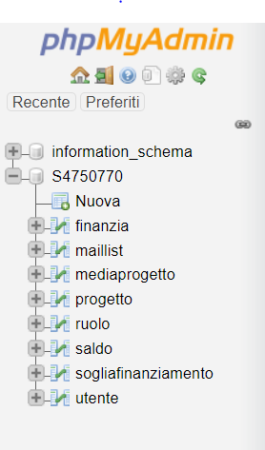
Il database è diviso in :
Utente: contiene i dati relativi agli utenti registrati nel sito
Ruolo: indica se l’account è premium o admin e quando scade
Saldo: tiene traccia degli ‘starterbits’ disponibili per ogni utente
Progetto: lista dei progetti caricati nel sito
Sogliafinanziamento: obiettivo dei progetti e soldi raccolti
Mediaprogetto: link all’immagine di ogni progetto
Maillist: lista degli utenti iscritti alla newsletter di un progetto
Finanzia: lista utenti che hanno donato a un progetto

Slide 4
Funzionalità aggiuntive implementate:
Crowdfounding: l’obiettivo del sito è quello di raccogliere denaro per sovvenzionare i progetti che vi vengono pubblicati
Newsletter: per ogni progetto, un utente si può iscrivere alla relativa newsletter.
L’autore del progetto può inviare email ai suoi follower
Area admin: Per pubblicare progetti è necessario ‘acquistare’ la licenza di un account premium. Un utente premium può ‘far richiesta’ per diventare admin. Un admin ha il potere di eliminare progetti che violano gli standard e di eliminare gli utenti nocivi

